Slide 1

Atelier de formation Design System
2022
ITIM –BDDF
Notes:
Commentaires Fanny:
Titre « nouvel accord » est à adapter car l’accord date de 2017

Slide 2

Presentation
Process et organisation
Cas d’étude
Bien débuter
Exercice Pratique
Pause
Socle et bonnes pratiques
Accessibilité numérique

Slide 3
Presentation : Process et organisation
Process et organisation – Agilité à l’échelle
Les Sprints de dev du DS durent 3 semaines
Projet
… sprints projet…
Intégration projet
Conception UX/UI
Réception maquette
Composant iso
Composant non iso
Erreur maquette
Nouveau besoin
Besoin spécifique
Utilisation composant librairie existant
Besoin générique
Conception technique
Ajout au backlog pour prochain sprint
dev
validation
realease
… sprints DS …

Slide 4
CAS D’ETUDE
Analyser une maquette graphique
home page assurances / https://particuliers.hml.societegenerale.fr/icd/assup/index-new-assup-authsec.html#/home
Les maquettes : https://bddfdigital.invisionapp.com/d/main#/projects/prototypes/15721217
Le repo : https://sgithub.fr.world.socgen/AppliDigitalClient/bddf_awt_apw_assurance-prevoyance
A few JDD :
76706495 / 741159
61252002 / 853850
75745933 / 290180

Slide 5
Pratique : SGC+ bien débuter
Pour bien débuter avec SGC+ il faut :
Comprendre quelques principes clés de la charte
Comprendre les bases de la sémantique html
Comprendre le comportement des composants et la sémantique qu’ils génèrent

Slide 6
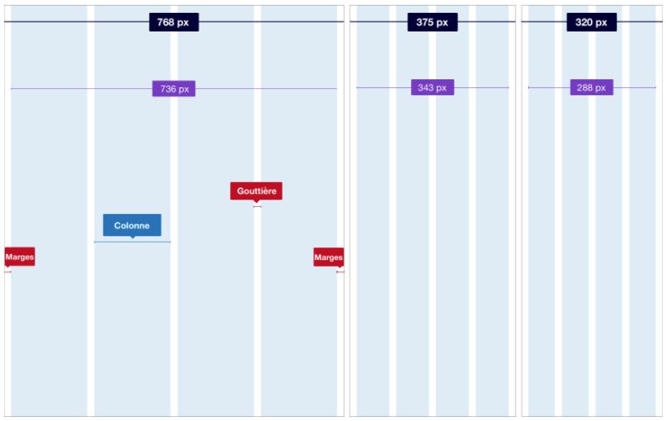
Pratique : SGC+ comprendre la charte
Jusqu’à 1023px :
Largeur maximum : 100%
Colonne : en %
Gouttière : 16px
Marges : 16px

Slide 7
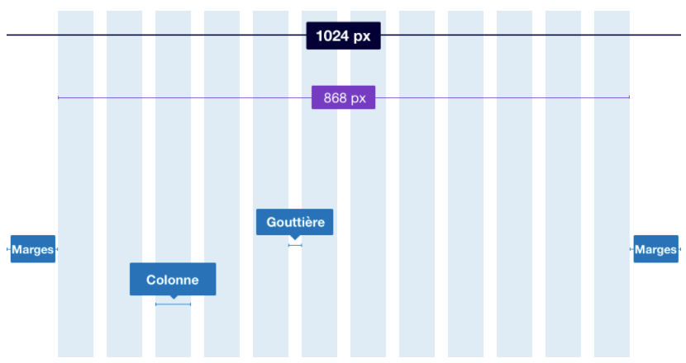
Pratique : SGC+ comprendre la charte
De 1024px à 1339px :
Largeur maximum : 868px
Colonne : 54px
Gouttière : 20px
Marges : automatiques

Slide 8
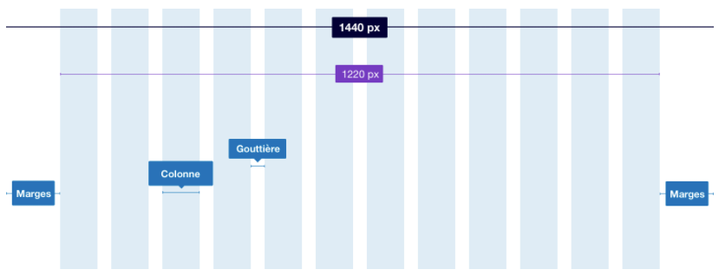
Pratique : SGC+ comprendre la charte
A partir de 1440px :
Largeur maximum : 1220px
Colonne : 76px
Gouttière : 28px
Marges : automatiques

Slide 9
Pratique : SGC+ comprendre la charte
80px
Les espaces dans et entre les composants
sont basés sur un multiple de 8
40px
32px
24px
16px
8px
4px

Slide 10
Pratique : le responsive
Les composants sont responsives et mobile first
On peut désactiver le responsive de certains composants via la prop responsive (exemple: SGButtonGroup)
3 breakpoints principaux propres à la charte
3 breakpoints supplémentaires pour gérer le layout

Slide 11
Pratique : le responsive
Les 3 breakpoints principaux :
Jusqu’à 1023px (mobile first)
De 1024px à 1339px
De 1440px jusqu’à l’infini et au delà
Ils sont automatiques
Ils gèrent principalement les espacements (paddings, margins et gouttières)
Plus rarement du layout (SGButtonGroup, SGList summary, …)

Slide 12
Pratique : le responsive
Des breakpoints supplémentaires pour gérer le layout :
xs : jusqu’à 575px
sm : de 576px à 767px
md : de 768px à 959px
lg : de 960px à 1023px
xl : de 1024px à 1339px
xxl : à partir de 1440px
Ils sont à la main des projets dans les composants SGGrid, SGSpace, SGMediaQuery et dans le hook useMediaQuery

Slide 13
Pratique : le layout qui fâche
Principale difficulté de SGC+, la composition
Particulièrement sur la partie layout
SGGrid a été longtemps seul et il est devenu un réflexe
Des nouveaux composants sont arrivés (SGSpace, SGBox)
Et des nouvelles props (exemple : span dans SGLayout)
Lequel choisir ?
Comment les utiliser ?

Slide 14
Pratique : quel composant choisir ?
Une ligne de colonnes égales = SGSpace
Attention, 1 enfant direct = 1 colonne

Slide 15
Pratique : quel composant choisir ?
Appliquer la même marge entre des composants = SGSpace
Seulement si la marge par défaut du composant ne convient pas

Slide 16
Pratique : quel composant choisir ?
Appliquer des marges différentes entre des composants = SGBox
Seulement si la marge par défaut du composant ne convient pas

Slide 17
Pratique : quel composant choisir ?
SGBox fonctionne aussi en inline
Seulement si la marge par défaut du composant ne convient pas
En inline, l’enfant doit aussi être de type inline (ex: SGButton, SGText, …)

Slide 18
Pratique : SGC+ les bonnes recettes
Une ligne de colonnes inégales = SGGrid

Slide 19
Pratique : quel composant choisir ?
Plusieurs lignes = SGGrid

Slide 20
Pratique : quel composant choisir ?
1
1
1
2
3
3
Du responsive un peu complexe = SGGrid

Slide 21
Pratique : quel composant choisir ?
Aligner sur la grille = SGContent, SGHeader, SGBox avec la prop "span"
Span prend un number en entrée
Il aligne les composants sur les colonnes de la charte (colonnes + gouttières)

Slide 22
Pratique : quel composant choisir ?
Pas de colonne = SGGrid, SGSpace
Lorsque c’est possible utiliser les composants tels quels.

Slide 23
Pratique : Structurer par la sémantique
Le bon réflexe pour choisir un composant, utiliser la sémantique html
La sémantique c’est ce qui donne de la signification au contenu
Base de l’accessibilité
Bon pour le SEO
SGC+ expose de la sémantique
Une partie est automatisée
L’autre non

Slide 24
Pratique : Structurer par la sémantique
Règles de base du W3C sur la sémantique :
Trois grands types d’éléments :
Inline (span, a, etc…)
Block (p, ul, div, etc…)
Sectioning (section, article, header, …)
Pas d’élément block ou sectioning dans un élément inline (exemple : span > p)
Pas d’élément block ou sectioning dans un paragraphe (exemple : p > div)
Une élément sectioning sans titre doit être remplacé par un div
Un div avec un titre doit être remplacé par un élément sectioning
On ne saute pas un niveau de titre (exemple : h1, h3 => h1, h2 )
Un <br /> oui, deux <br /> non

Slide 25
Pratique : Structurer par la sémantique
Les composants SGC+ qui structurent sémantiquement :
SGLayout
SGContent
SGHeader
SGTitle
SGBlock
SGFooter

Slide 26
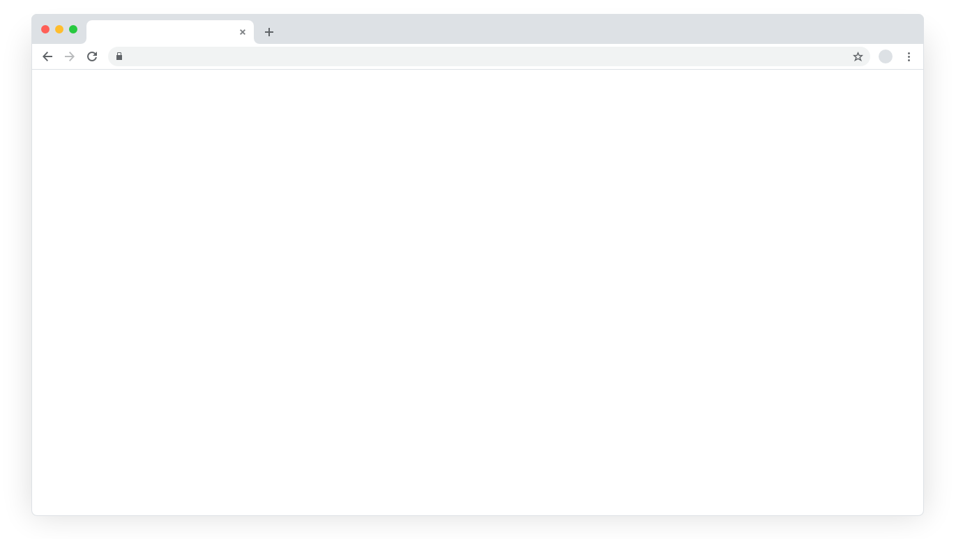
Pratique : Structurer par la sémantique
SGLayout :
100% de la largeur
Gère le gradient
Génère (prop tagName) :
<article />
<aside />
<div />
<main />
<section />

Slide 27
Pratique : Structurer par la sémantique
SGContent :
100% - 32px sur mobile
868px pour écran de 1024px
1220px pour écran de 1440px
Prop span pour se caler sur la grille
Génère (prop tagName) :
<article />
<aside />
<div />
<section />

Slide 28
Pratique : Structurer par la sémantique
SGHeader :
100% de la largeur
Prop span pour se caler sur la grille
Utile pour baseline
Génère <header />

Slide 29
Pratique : Structurer par la sémantique
SGTitle :
100% de la largeur
Peut fonctionner sans SGHeader
visuallevel pour un niveau visuel différent du niveau sémantique
Génère :
<h1 />
<h2 />
<h3 />
<h4 />

Slide 30
Pratique : Structurer par la sémantique
SGBlock :
100% de la largeur
Visuellement neutre
Génère (prop component) :
<address />
<article />
<aside />
<form />
<nav />
<p />
<section />
<ul />
<ol />

Slide 31
Pratique : Structurer par la sémantique
SGFooter :
100% de la largeur
Génère <footer />

Slide 32
Pratique : Structurer par la sémantique
SGGrid, SGSpace et SGBox génèrent des <div />.
Ils sont sémantiquement neutres.

Slide 33
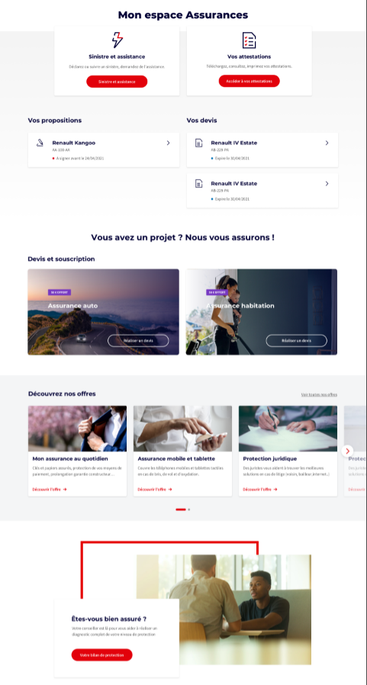
Pratique : Structurer par la sémantique
<h1 /> || <SGTitle level={1} />
<h2 /> || <SGTitle level={2} />
<h3 /> || <SGTitle level={3} />
<h4 /> || <SGTitle level={4} />

Slide 34
Pratique : Structurer par la sémantique
<header> via <SGHeader />
<section /> via <SGContent />
<header> via <SGHeader />
<section /> via <SGContent />
<main /> via <SGLayout />
<section /> via <SGLayout />
<section /> via <SGContent />
<section /> via <SGVisualHighlight />

Slide 35
Pratique : SGC+ les bonnes recettes
<SGLayout />
1
2
<SGHeader />
<SGTitle />
3
<SGLayout background="gradient" />
<SGContent extra={} />
4
<SGBox />
<SGSpace />
<SGLayout />
<SGHeader />
<SGTitle />
5
6
<SGContent />
<SGTitle />
<SGSpace />
<SGCard />
<SGLayout />
<SGContent />
<SGGrid />
<SGTitle />
<SGLink />
7
8
<SGCarousel />
<SGCard />
9
<SGContent />
<SGVisualHighlight />

Slide 36
Pratique : Résumé
J’ai défini les niveaux de titre

Slide 37
Pratique : Résumé
<main /> via <SGLayout />
<header> via <SGHeader />
<section /> via <SGContent />
<header> via <SGHeader />
J’en ai déduit des regroupements
sémantiques
<section /> via <SGContent />
<section /> via <SGLayout />
<section /> via <SGContent />
<section /> via <SGVisualHighlight />

Slide 38
Pratique : Résumé
<SGLayout />
1
2
<SGHeader />
<SGTitle />
3
<SGLayout background="gradient" />
<SGContent extra={} />
4
<SGBox />
<SGSpace />
J’ai commencé à penser
la composition à l’intérieur
<SGLayout />
<SGHeader />
<SGTitle />
5
6
<SGContent />
<SGTitle />
<SGSpace />
<SGCard />
<SGLayout />
<SGContent />
<SGGrid />
<SGTitle />
<SGLink />
7
8
<SGCarousel />
<SGCard />
9
<SGContent />
<SGVisualHighlight />

Slide 39
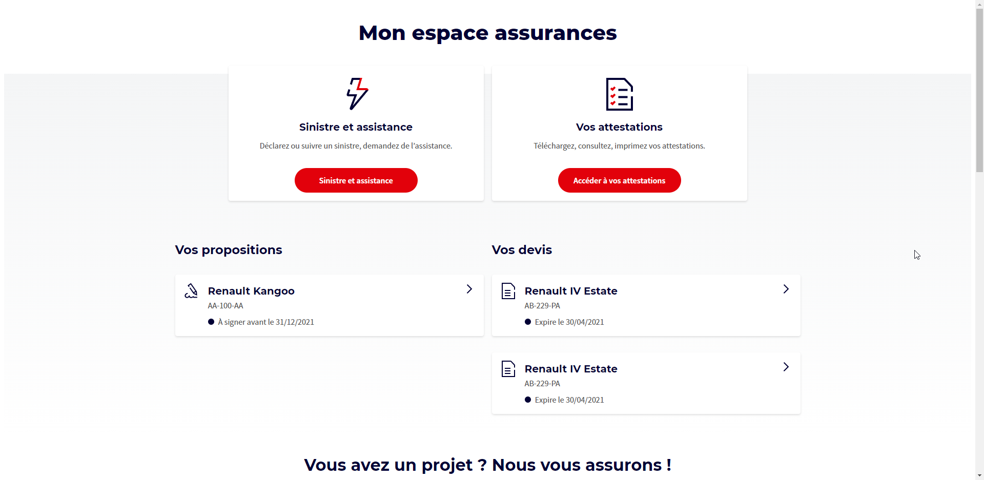
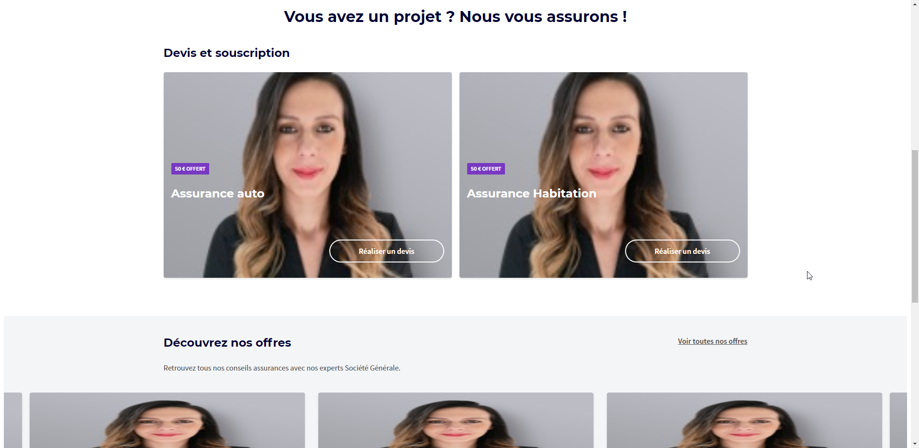
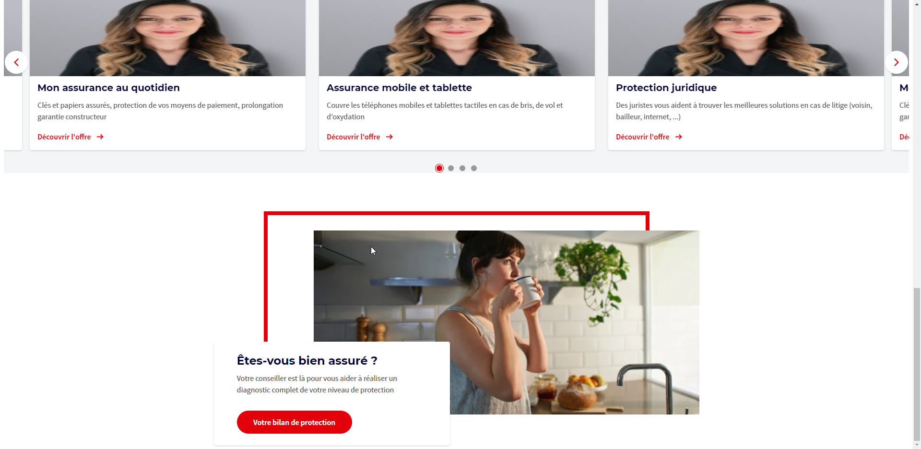
Pratique : le jeu des différences
Prévoir marge calée sur la gouttière de la grille
Espaces à revoir
SGCard coverfull
à revoir
SGCarousel
en cours de refacto
Le VisualHighlight de la maquette ne respecte pas la charte

Slide 40
Pratique : Analyse Finale
Inspection sémantique
HeadingMaps (Firefox)
Measure Everything (Firefox)
Lighthouse (chrome)

Slide 41

pause

Slide 42
Les bonnes pratiques front
Résumer conclusion cas pratique < 15mn
Socle est bonnes pratiques < 40mn
L’accessibilité < 45mn
Comment tester
Tabulation
NVDA
Test Auto : AXE
Annexe / Question réponse / discussion < 30mn

Slide 43
Zéro css - Manifesto
Manifesto, approche innovative, une nouvelle façon de voir et faire le web !

Slide 44
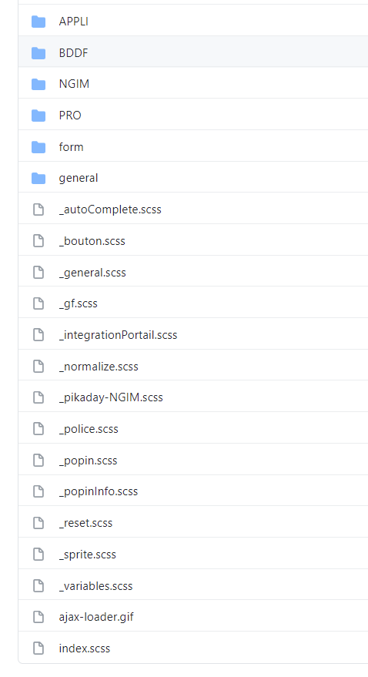
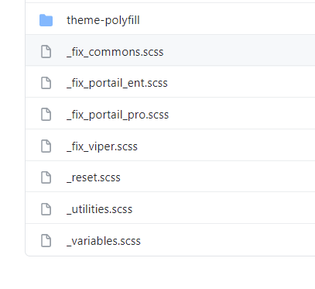
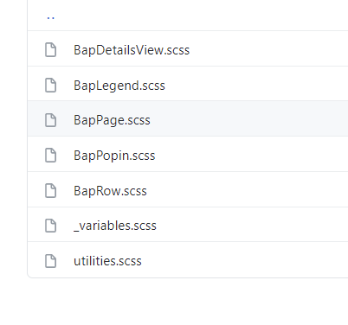
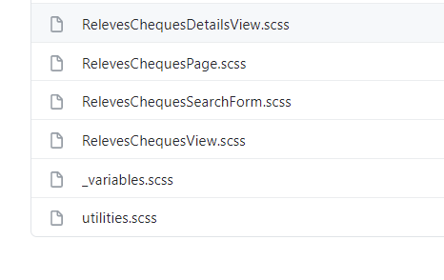
Zéro css – il était une fois …
Backbone
React avec sg-components (obsolète)

Slide 45
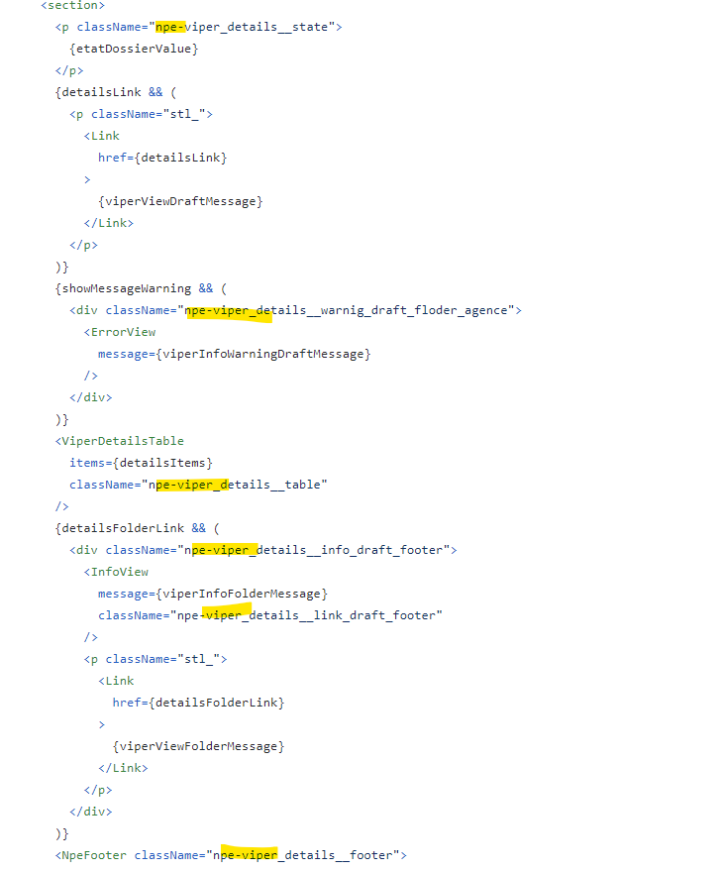
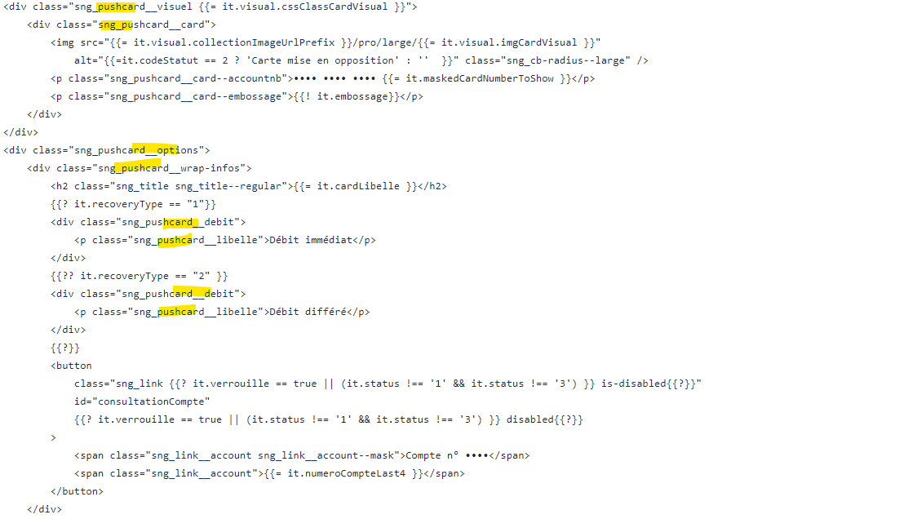
Zéro css – il était une fois …

Slide 46
Zéro css – aujourd’hui …
<ConfigProvider theme={Base2Theme} config={{ lang: 'fr_FR', enableAutoMargin: true, }} > <BrowserRouter> <Switch> <Route path="/home" component={App} /> <Route path="/layout" component={LayoutApp} /> <Redirect from="/" to="/home" /> </Switch> </BrowserRouter> </ConfigProvider>
<ConfigProvider theme={AgenceTheme} config={{ lang: 'fr_FR', enableAutoMargin: true, }} > <BrowserRouter> <Switch> <Route path="/home" component={App} /> <Route path="/layout" component={LayoutApp} /> <Redirect from="/" to="/home" /> </Switch> </BrowserRouter> </ConfigProvider>

Slide 47
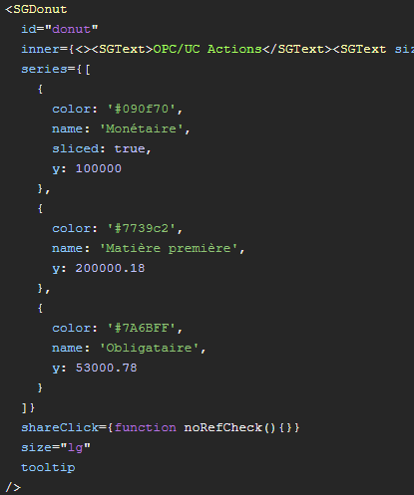
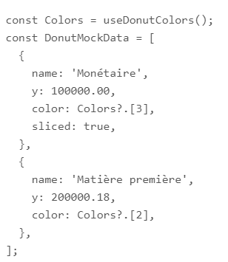
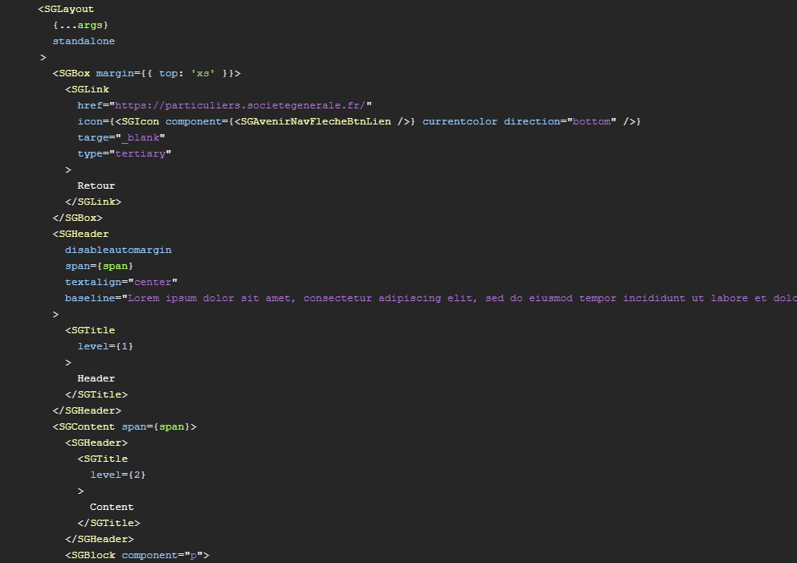
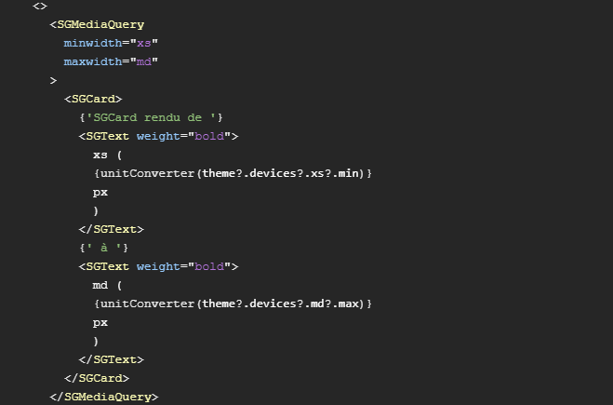
Zéro css – aujourd’hui …

Slide 48
Zéro css – demain …
Zéro css
Migration fluide des chartes
Les seuls impacts:
- Changer un thème par un autre.
- Changer les versions des sg-*
https://sgithub.fr.world.socgen/AppliDigitalClient/sg_npm_sgc_components-plus/wiki/Bonnes-pratiques-et-recommandations
https://xblocks.socgen/#/client/awt-react-project-sante.md

Slide 49
Zéro css
Zéro css
Aucun css, scss, less
Pas de styled components
Aucune librairie UI externe (composants, fonts ou icones)
SGC+
Aucune personnalisation du fonctionnel
Aucun svg custom
https://sgithub.fr.world.socgen/AppliDigitalClient/sg_npm_sgc_components-plus/wiki/Bonnes-pratiques-et-recommandations
https://xblocks.socgen/#/client/awt-react-project-sante.md

Slide 50



SGC+ - VUE intérieure
webpack tree shaking
https://webpack.js.org/guides/tree-shaking/
Export modulaire (ESM)
https://hacks.mozilla.org/2018/03/es-modules-a-cartoon-deep-dive/
antd/es (sans la couche style)
https://bundlephobia.com/package/antd@4.19.5
SGC+
https://sgithub.fr.world.socgen/AppliDigitalClient/sg_npm_sgc_components-plus/blob/develop/src/sg-button/package.json#L42
Styled component (css-in-js) https://styled-components.com/

Slide 51
SGC+ - VUE intérieure
Composants modulaires
Composants séparés
Composants autonomes

Slide 52
SGC+ - Vue EXTÉRIEURE
sg_npm_components-plus-core
Composants sg-*
sg-themes
Page web
sg-button, sg-text, sg-card, ...
Expose les variables thèmes aux composants (React Context)
BaseTheme, CDNTheme, Base2Theme, AgenceTheme, ...
https://sgithub.fr.world.socgen/AppliDigitalClient/sg_npm_sgc_components-plus/wiki/Int%C3%A9grer-la-librairie-dans-un-projet

Slide 53
composants autonomes
HTML / CSS (Visuel)
sg-*
React / JS (Fonctionnel)
Accessibilité
La charge du projet sera de respecter les bonnes pratiques React, Frontend, performances, ...
La charge du projet sera de respecter les bonnes pratiques sémantiques
La charge du projet sera l'accessibilité d'assemblage
https://sgithub.fr.world.socgen/AppliDigitalClient/sg_npm_sgc_components-plus/wiki/Bonnes-pratiques-et-recommandations
https://xblocks.socgen/#/client/awt-react-project-sante.md

Slide 54
un composant est plus qu’un visuel et une action
Bonnes pratiques HTML/CSS
sg-*
Bonnes pratiques React/JS
Performances
Compatibilité navigateurs
JS /TS
https://sgithub.fr.world.socgen/AppliDigitalClient/sg_npm_sgc_components-plus/wiki/Bonnes-pratiques-et-recommandations
https://xblocks.socgen/#/client/awt-react-project-sante.md

Slide 55






compatibilité navigateurs & typescript
http://xblocks.socgen/icd/demo/#/client/awt-react-compatibilite-typescript.md
https://sgithub.fr.world.socgen/AppliDigitalClient/sg_npm_sgc_components-plus/wiki/Les-navigateurs-support%C3%A9s

Slide 56
Multi thèmes
Avenir - Client
Avenir - Agence
CDN
sg-*
https://sgithub.fr.world.socgen/AppliDigitalClient/sg_npm_sgc_components-plus/wiki/Int%C3%A9grer-la-librairie-dans-un-projet

Slide 57
Quelques chiffres
88 composants
122 stories exposées
1064 tests unitaires écrits
(html, css, ay11 et w3c)
Couverture total de code 85.84%
Couverture total des branches 83%
Couverture total des lignes 89%
56 packages npm

Slide 58
points de contact
Github
Storybook
Projets
Points releases
Il est très conseillé de passer par GitHub, de bien lire la documentation, de suivre les recommandations et les Template
Il est très conseillé de bien lire la documentation et de suivre les recommandations
Il est très conseillé d'assister aux points releases
Remonter les issues, les demandes, …
Wiki : bonnes pratiques, les versions, process, ...
Documentation du composant
Statut du composant et version
Bonnes pratiques
Changelog
Break Changes
Explication des nouveautés
Recommandations
Prochains objectifs

Slide 59
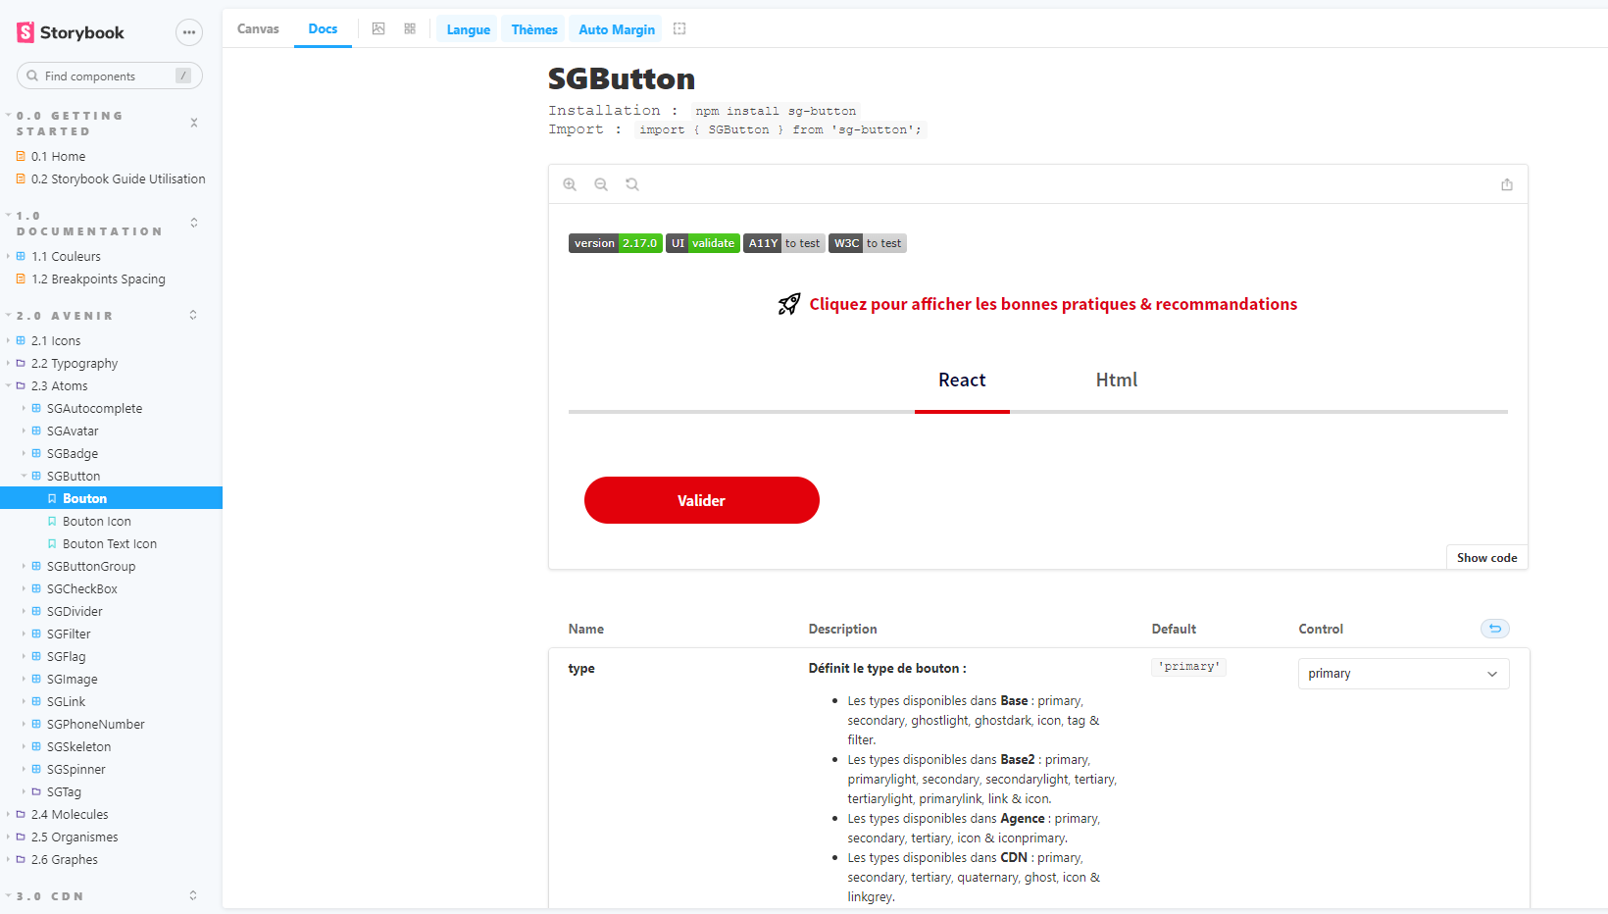
storybook
Changement du thème
Comment installer et importer le composant
Statuts et version du composant
Bonnes pratiques
Le visuel du composant
Affichage du code JSX
Table expliquant les props

Slide 60
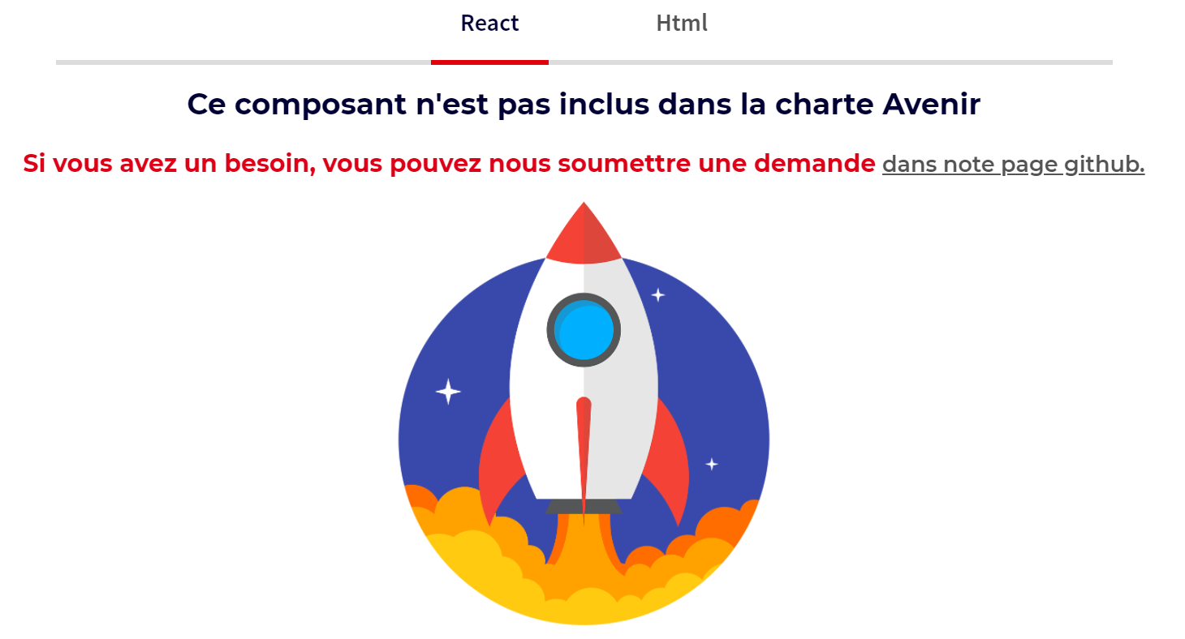
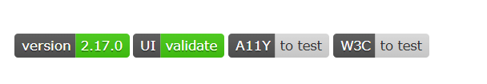
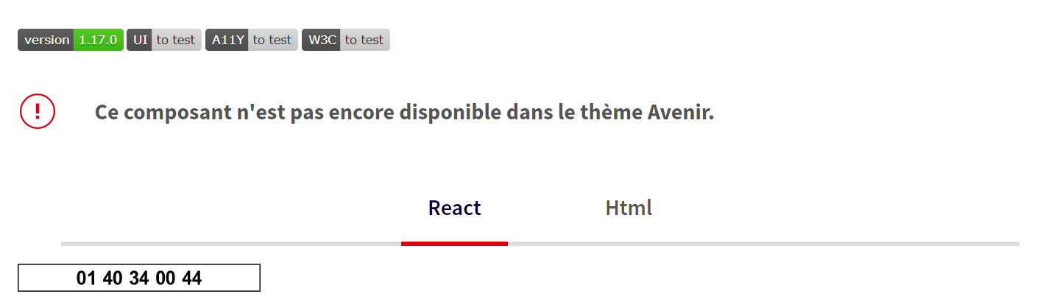
Statut et version d'un composant
Version du composant
Charte validée
Composant non prévu dans la charte Avenir
W3C à valider
Accessibilité à valider
https://sgithub.fr.world.socgen/AppliDigitalClient/bddf_awt_sgc_components-plus-monkey
Composant disponible fonctionnellement mais n'est pas encore charté Avenir

Slide 61
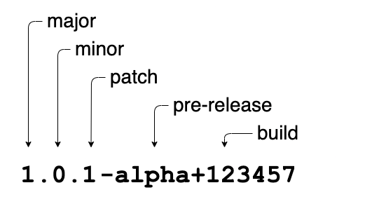

Gestion des versions (semver)
Version Prod (release)
Version Dev (pre-release)
https://sgithub.fr.world.socgen/AppliDigitalClient/sg_npm_sgc_components-plus/wiki/Gestion-des-versions-des-composants

Slide 62
Workflow
Storybook Dev
Composants Dev
Release
Storybook Prod
Composants Prod
Changelog
Communication mail
Point release
Versions intermédiaires
https://sgithub.fr.world.socgen/AppliDigitalClient/sg_npm_sgc_components-plus/wiki/Tester-les-changements-avant-la-release
https://sgithub.fr.world.socgen/AppliDigitalClient/sg_npm_sgc_components-plus/wiki/Livraison-des-composants-en-PROD

Slide 63
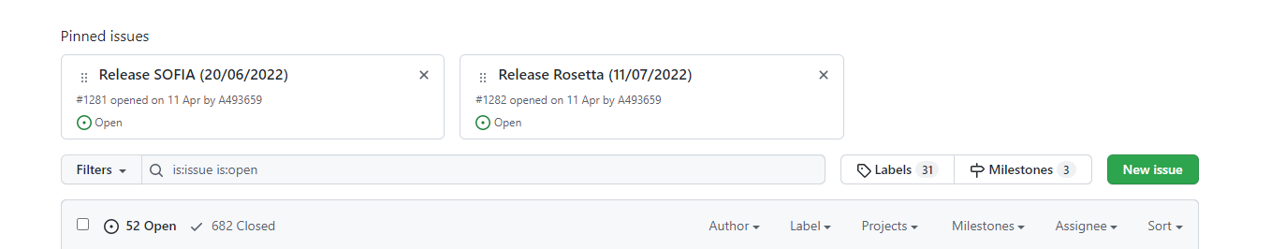
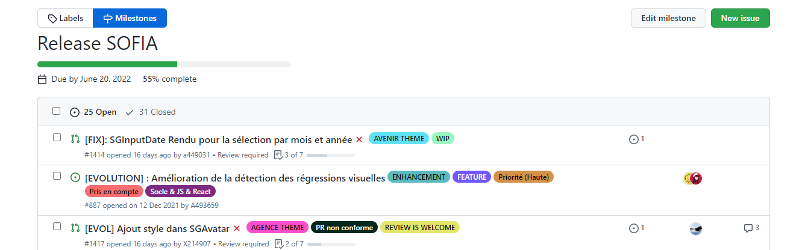
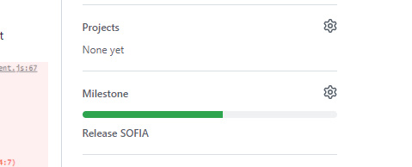
Releases & milestone
https://sgithub.fr.world.socgen/AppliDigitalClient/sg_npm_sgc_components-plus/milestone/8
https://sgithub.fr.world.socgen/AppliDigitalClient/sg_npm_sgc_components-plus/issues/new/choose

Slide 64
Évolution de la librairie
Construction
Amélioration
Stabilisation
>> Next ...
PHASE ACTUELLE

Slide 65
Comment je monte en version ?
Construction
Amélioration
Stabilisation
>> Next ...
PHASE ACTUELLE
sg-themes + sg-*
MAJ à chaque release
MAJ moins fréquente
https://sgithub.fr.world.socgen/CCA/bddf_awt_rny/blob/main/modules/front-js/normalize-dep-versions.js#L5

Slide 66
qualité, Non-régression et rétrocompatibilité
Process & Documentation
Lint
Tests unitaires (html, css, w3c, a11y)
Revue de code
Jenkins & Sonar
Projet Monkey (npm et tests visuels puppeteer)
Release
Intégration dans le socle React ?
Intégration dans le socle React ?
https://sgithub.fr.world.socgen/AppliDigitalClient/sg_npm_sgc_components-plus/wiki/Comment-on-assure-la-non-r%C3%A9gression-et-la-r%C3%A9tro-compatibilit%C3%A9-dans-la-SG-Components-Plus--%3F

Slide 67
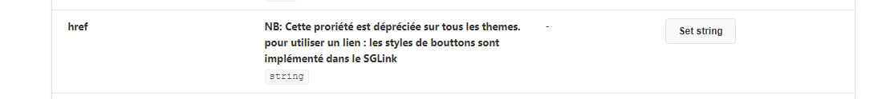
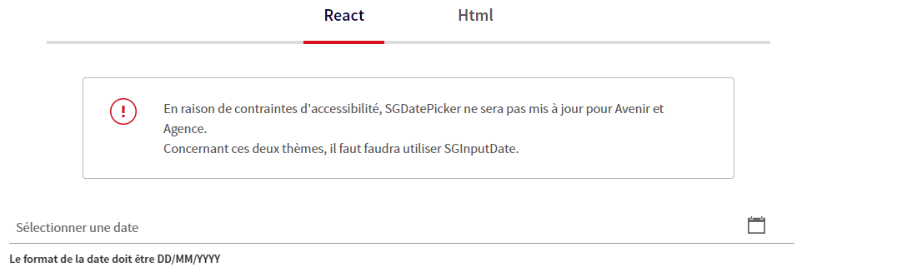
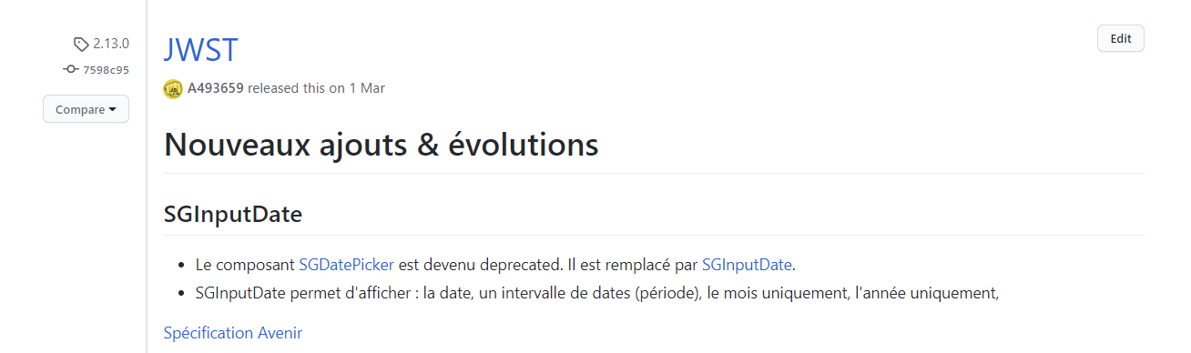
deprecation process
https://sgithub.fr.world.socgen/AppliDigitalClient/sg_npm_sgc_components-plus/wiki/Deprecation-Process

Slide 68
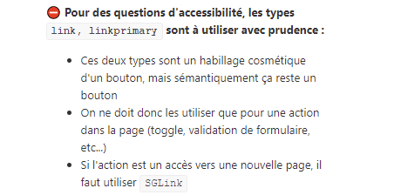
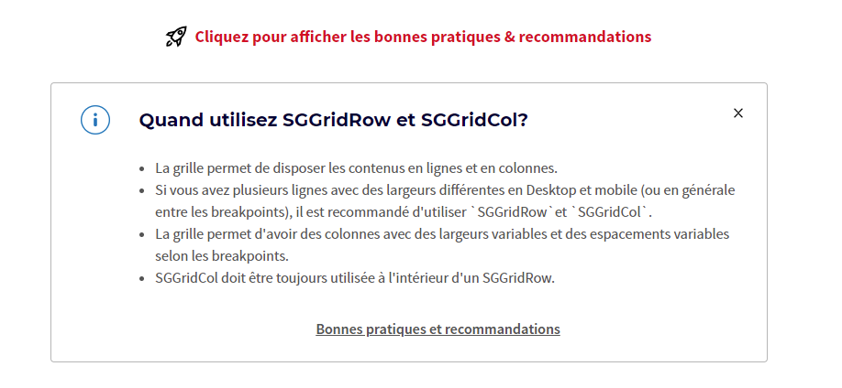
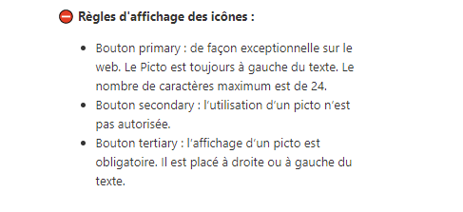
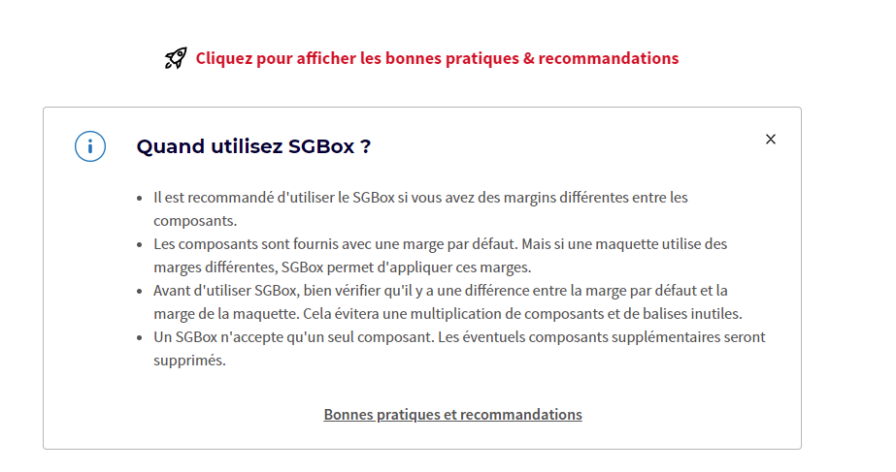
Bonnes pratiques
https://sgithub.fr.world.socgen/AppliDigitalClient/sg_npm_sgc_components-plus/wiki/Bonnes-pratiques-et-recommandations

Slide 69
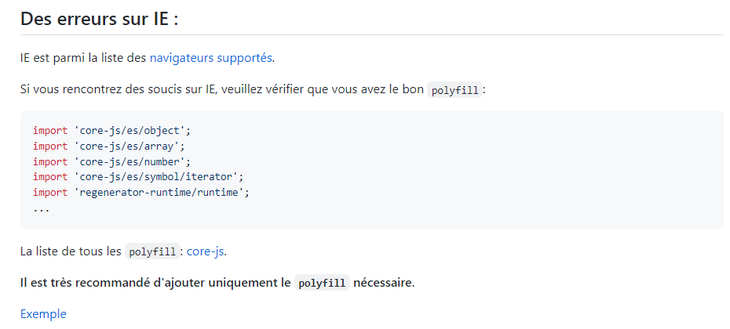
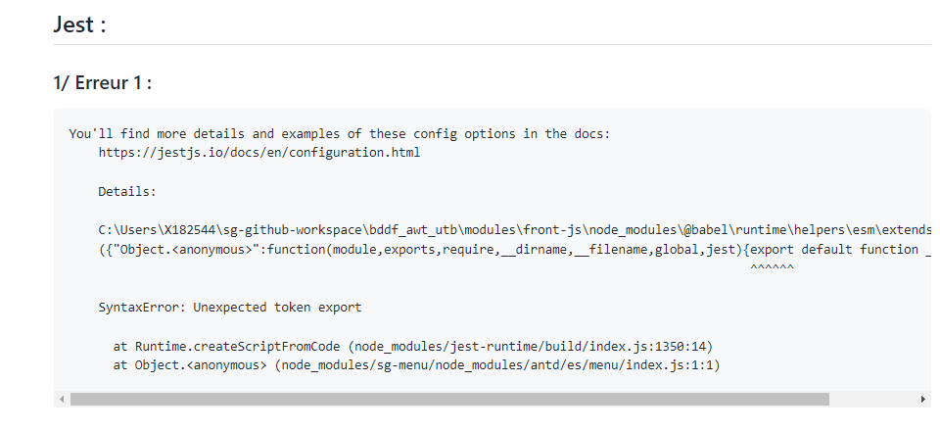
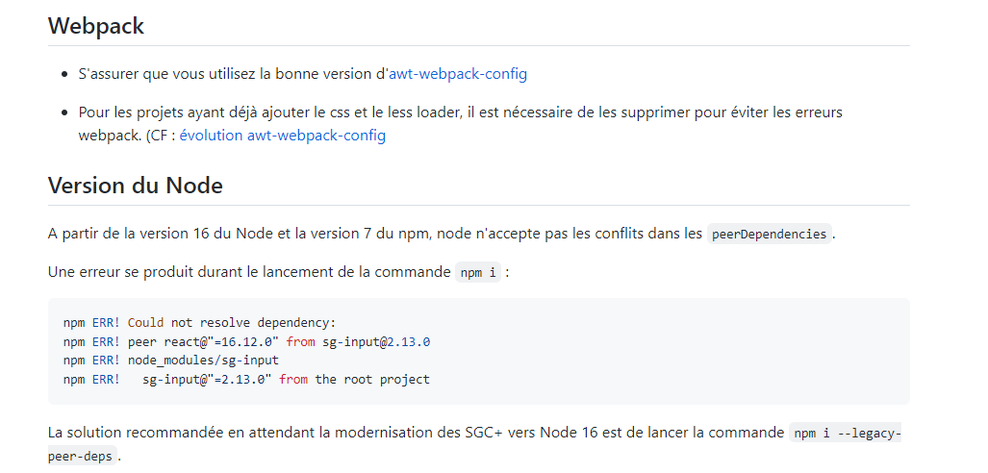
Erreurs possibles
https://sgithub.fr.world.socgen/AppliDigitalClient/sg_npm_sgc_components-plus/wiki/Erreurs-possibles

Slide 70
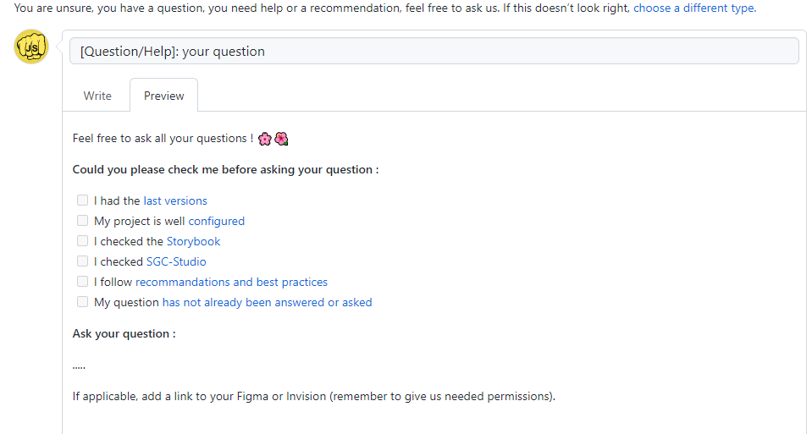
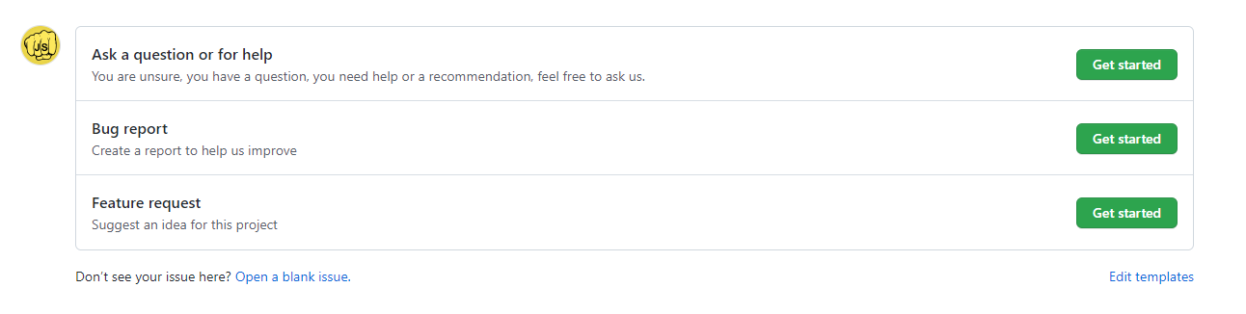
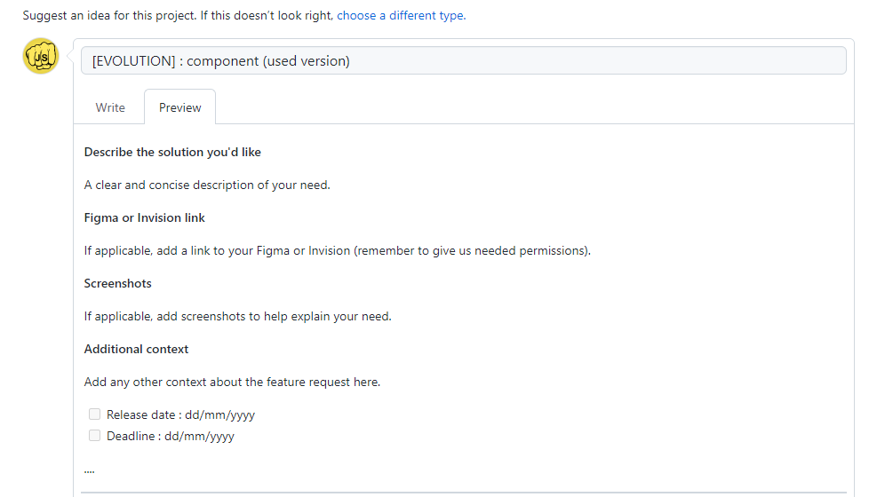
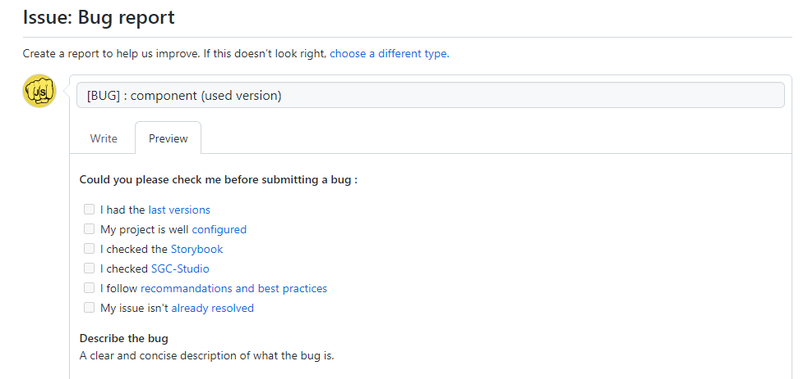
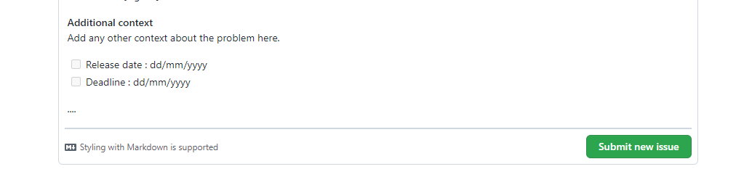
Issues
https://sgithub.fr.world.socgen/AppliDigitalClient/sg_npm_sgc_components-plus/issues/new/choose

Slide 71
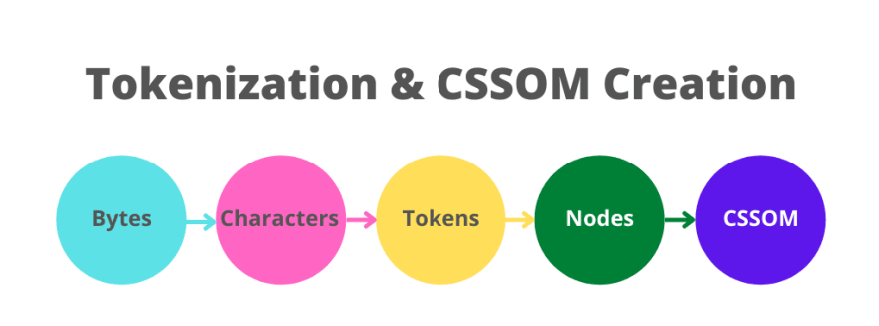
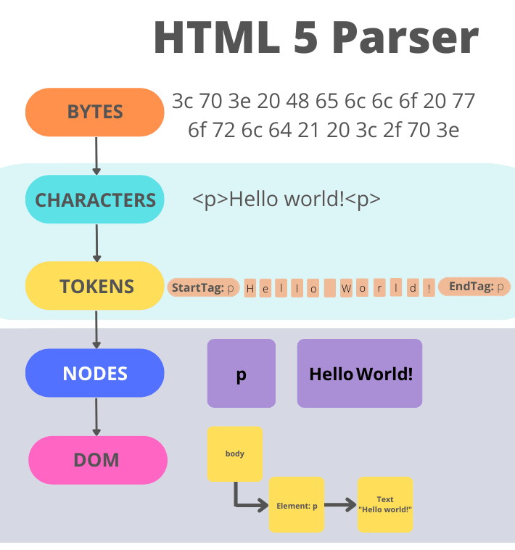
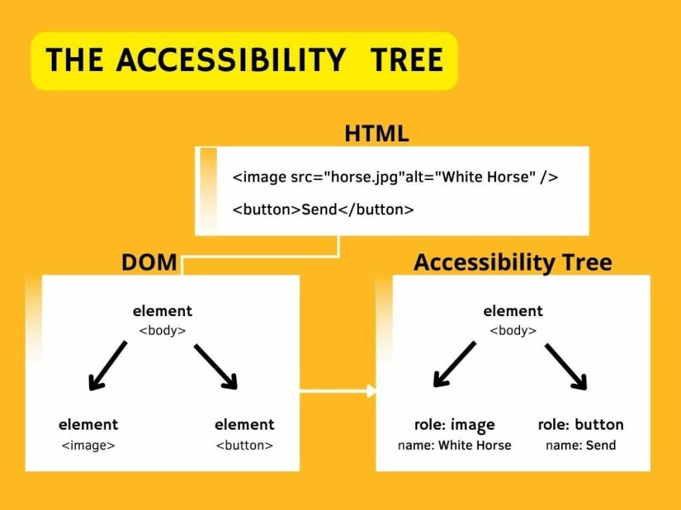
performances
http://socle.applis.bad.socgen/icd/demo/#/client/awt-react-optimisation-webpack.md
https://xblocks.socgen/#/client/awt-react-project-sante.md

Slide 72
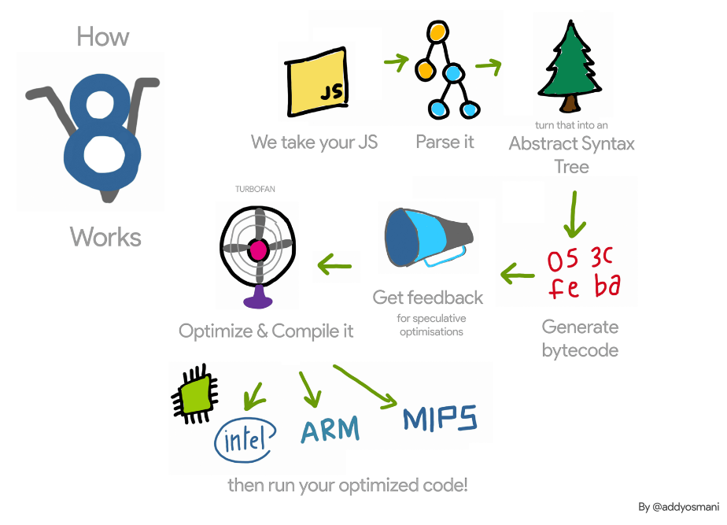
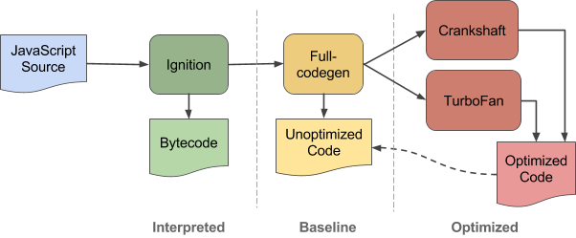
performances
http://socle.applis.bad.socgen/icd/demo/#/client/awt-react-optimisation-webpack.md
https://xblocks.socgen/#/client/awt-react-project-sante.md

Slide 73
performances
DOWNLOAD
PARSE
PAINT
RAPIDE
http://socle.applis.bad.socgen/icd/demo/#/client/awt-react-optimisation-webpack.md
https://xblocks.socgen/#/client/awt-react-project-sante.md

Slide 74
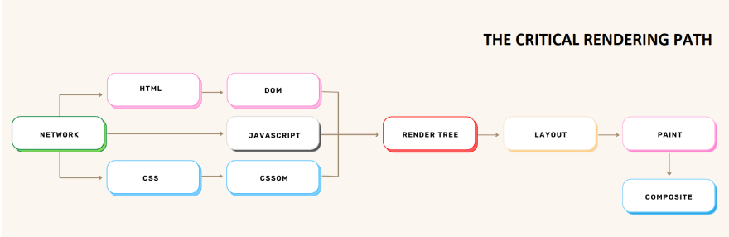
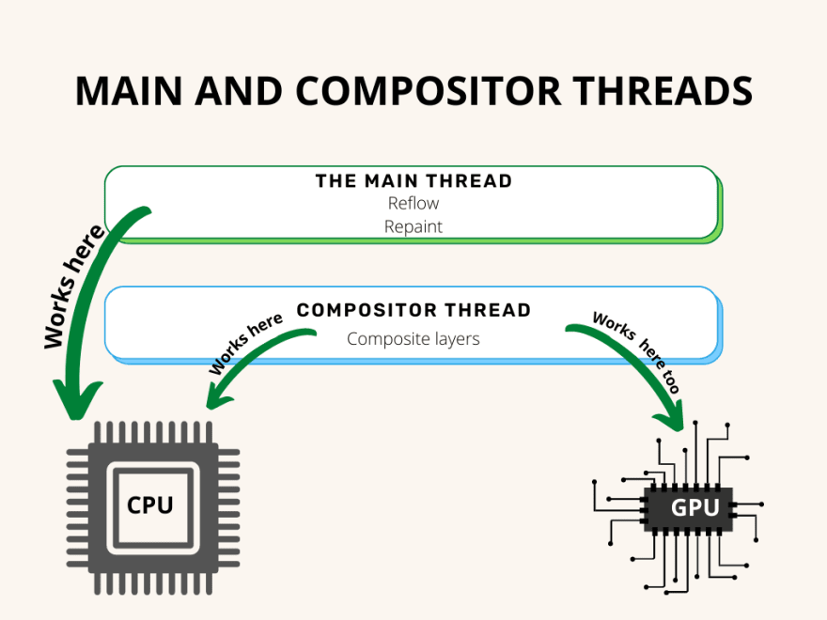
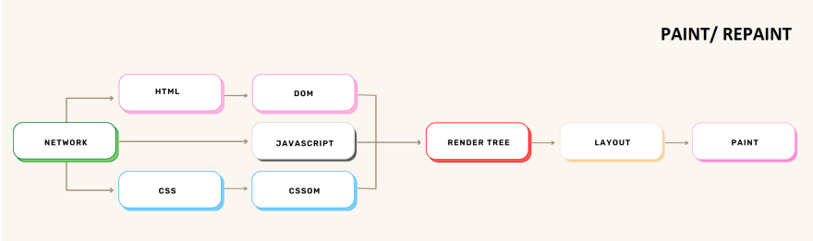
performances
http://socle.applis.bad.socgen/icd/demo/#/client/awt-react-optimisation-webpack.md
https://xblocks.socgen/#/client/awt-react-project-sante.md

Slide 75
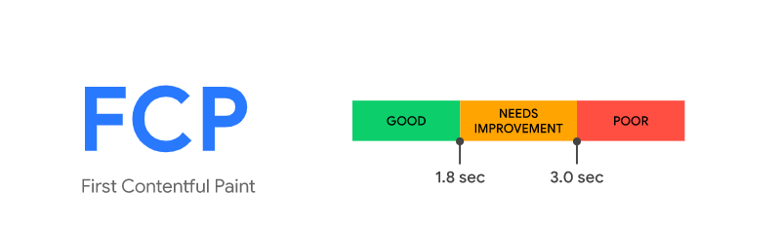



performances
http://socle.applis.bad.socgen/icd/demo/#/client/awt-react-optimisation-webpack.md
https://xblocks.socgen/#/client/awt-react-project-sante.md

Slide 76
performances
Images statiques
Ressources statiques
Lazy Load
http://socle.applis.bad.socgen/icd/demo/#/client/awt-react-optimisation-webpack.md
https://xblocks.socgen/#/client/awt-react-project-sante.md

Slide 77
performances
Liste
Table
Pagination , Load More, Infinite Scroll/List
Au niveau backend
http://socle.applis.bad.socgen/icd/demo/#/client/awt-react-optimisation-webpack.md
https://xblocks.socgen/#/client/awt-react-project-sante.md

Slide 78
performances
useMediaQuery
SGMediaQuery
Lazy Load des composants
http://socle.applis.bad.socgen/icd/demo/#/client/awt-react-optimisation-webpack.md
https://xblocks.socgen/#/client/awt-react-project-sante.md

Slide 79
performances
Tabs
Conditional Rendering
Lazy Load des composants
http://socle.applis.bad.socgen/icd/demo/#/client/awt-react-optimisation-webpack.md
https://xblocks.socgen/#/client/awt-react-project-sante.md

Slide 80



performances
Minimiser le nombre des nodes DOM crées
Lazy load des images
Pagination
Load more
Infinite List
Layouts optimaux
http://socle.applis.bad.socgen/icd/demo/#/client/awt-react-optimisation-webpack.md
https://xblocks.socgen/#/client/awt-react-project-sante.md

Slide 81



performances
http://socle.applis.bad.socgen/icd/demo/#/client/awt-react-optimisation-webpack.md
https://xblocks.socgen/#/client/awt-react-project-sante.md

Slide 82
SGC - Studio
Construction d’une vue simple
Upload d’une maquette et génération auto du code et layout
Construction d’une vue complexe et des layouts imbriqués
Intégration des templates
DONE
Actual Step
Next step
Next step
Intégration de toutes les bonnes pratiques
go/awt-frontend

Slide 83


web aujourd'hui
Performance-driven design
Disability-driven design
"Solid website performance can have a lot of a positive effects. For businesses, it can have direct impacts on revenue and engagement.
For end users, it can make time on the web less stressful.
But how about for planet? Yep, that's right making the website's we build and manage more performant can also be good for planet Earth."
"By designing for disabilities, you start solving issues for everybody, accounting for requirements you might not have even considered. The problem arises when you hear the site instead.
If you were to navigate around a site comprised solely of <div> tags, you’d simply hear a screen reader read out the content, without helpfully signposting what part of the page you’re on."
https://blog.webpagetest.org/posts/website-performance-and-the-planet/
https://www.amazon.fr/Practical-Web-Inclusion-Accessibility-Comprehensive/dp/1484254511

Slide 84

L'accessibilité numérique - Définition
L’accessibilité numérique : Permet à chacun d’accéder à n’importe quel support digital
Accès au même niveau d’information, avec facilité de navigation et d’interaction
Développeurs, concepteurs, et tous les intervenants d’un projet ont un rôle à jouer
Moins coûteux lorsque le sujet est pensé en amont
Prise en compte de l’accessibilité dès l’élaboration des spécifications fonctionnelles, en passant par le design, le développement, les tests et la maintenance

Slide 85


TESTER L'Accessibilité - AXE
Outil automatisé permettant de réaliser, via le scan d’une page web, un état des lieux du niveau d’accessibilité. A l’issue de ces tests, un rapport est généré, mentionnant les points à corriger.
Axe (GoogleEXT AxeDevTools, extension disponible sur AOD)
Lighthouse, outil basé sur le même moteur, nativement disponible sur Chrome (Console F12)

Slide 86
AXE - démo
Exemple : Page d’accueil ASSU
Problèmes relevés par Axe :
Divers problèmes sur les attributs aria des composants
Si ce n’est pas corrigeable côté projet, créer une issue sur Github
ID dupliqués + SVG importés directement dans le projet
Utiliser le composant SGIcon et les icônes fournies dans SGC+
Hiérarchie des titres non cohérente :
Impact sur la navigation pour les personnes non-voyantes utilisant le clavier et un lecteur d’écran

Slide 87

TESTER L'Accessibilité – Navigation au clavier
Bénéfice : Un site utilisable au clavier permet aux utilisateurs ne voulant/pouvant pas utiliser la souris, de naviguer sur l'ensemble des éléments interactifs d’un site. Descriptif :
Vérifier que chaque élément interactif puisse être parcouru lors de la tabulation (Touche Tab) :
Boutons
Liens
Champs de formulaire, etc
S’assurer que les éléments déclenchant une action soient activables via les touches Entrée ou Espace, selon les composants.

Slide 88

TESTER L'Accessibilité – visibilité du focus
Bénéfice : La visibilité du focus permet aux personnes utilisant un clavier d'identifier clairement l'endroit où ils se situent dans la page.
Description :
Il s’agit de l’encadré au clic ou tabulation sur les éléments interactifs :
Boutons
Liens
Champs de formulaire, etc
La position du focus clavier doit être visible par tous les utilisateurs, il ne doit ni être supprimé, ni dégradé
Repère visuel pour l’utilisateur lors de sa navigation et de ses actions

Slide 89
NAVIGATION AU CLAVIER - démo
Exemple : Page d’accueil ASSU
Problèmes rencontrés :
Absence du focus sur le composant SGCard
Utiliser la prop clickable avec une valeur à true
Double focus sur un élément bouton
Elément de type lien comportant un bouton

Slide 90


TESTER L'Accessibilité – LECTEUR D’écran nvda
Logiciel de synthèse vocale : Consiste à vocaliser les contenus des pages web ou applications mobiles.
NVDA : Non-Visual Desktop Access (Téléchargeable sur AOD ou Google)
Ces outils sont efficaces sur les pages respectant les règles d’accessibilité
Utilisation de balises et attributs appropriés
Lien utiles :
Raccourcis clavier NVDA
Guide d’utilisation sur les lecteurs d’écran
Tutoriel Talkback et VoiceOver
Tutoriel Talkback
NVDA (Windows)
JAWS
(Windows)
Talkback (Android)
VoiceOver (Mac)
VoiceOver (IOS)

Slide 91
Lecteur d’Écran - démo
Exemple : Page attestations - ASSU
Problèmes rencontrés :
Titre du composant SGCard balisé avec span
Impact sur la navigation pour les personnes non-voyantes utilisant le clavier et un lecteur d’écran
Utiliser la prop title pour ajouter un titre au-dessus de la carte
Lecture de la balise title du svg de téléchargement : « Picto_F/32/Téléchargement »
Utiliser le composant SGIcon et les icônes fournies dans SGC+
Boutons de téléchargement d’attestations
Renseigner le format du document + le poids approximatif du fichier dans l’intitulé du lien
Ou à minima :
Utiliser la prop ariaLabel pour préciser le format du document + le poids approximatif du fichier

Slide 92

Exemples complémentaires
Composant SGSelect
Systématiquement ajouter un label
Si nécessité de ne pas en avoir, utiliser la prop showlabel pour le placer hors écran (Lisible par les lecteurs d’écran)
Intégration d’images
Systématiquement ajouter un attribut alt
Remplir l’attribut avec un texte décrivant l’image, si elle est porteuse d’informations
Laisser l’attribut vide, si elle est décorative
Formulaires
Systématiquement ajouter une balise form

Slide 93
Formations
Coder et développer accessible :
Prochaine session le 05/07/22 (2 jours – Présentiel, locaux IPEDIS)
L’accessibilité en pratique pour les développeurs :
Prochaines sessions : 28/06/22 et 28/07/22 (2h – Distanciel, Teams)
React & Javascript :
Prochaine session commence le : 20/06/22 (6j/4h – Distanciel, Teams)

Slide 94
Annexe / Question réponse / discussion
Storybook – Theme
https://socle.applis.bad.socgen/icd/static/sg-components-plus/latest/?path=/story/0-0-getting-started-0-1-home--page
https://avenir.socgen.com/8eb483ad6/p/63f48d-vue-densemble
Wiki - documentation
https://sgithub.fr.world.socgen/AppliDigitalClient/sg_npm_sgc_components-plus/wiki
Studio – aide à la conception
https://socle.applis.bad.socgen/icd/static/dev/sgc-studio/latest/index.html#/studio-dashboard
ISSUES GIT
https://sgithub.fr.world.socgen/AppliDigitalClient/sg_npm_sgc_components-plus/issues
Supports et ressources SGC+ :
http://xblocks.socgen/icd/demo/#/getting-started/sgc-plus-supports-ressources.md
Accessibilité
Intégrer l’accessibilité dans un projet : https://wedoo.safe.socgen/bibliotheques/60bf498ee742df7abe724c9e

Slide 95

Merci
A vous de jouer

